Slide 1
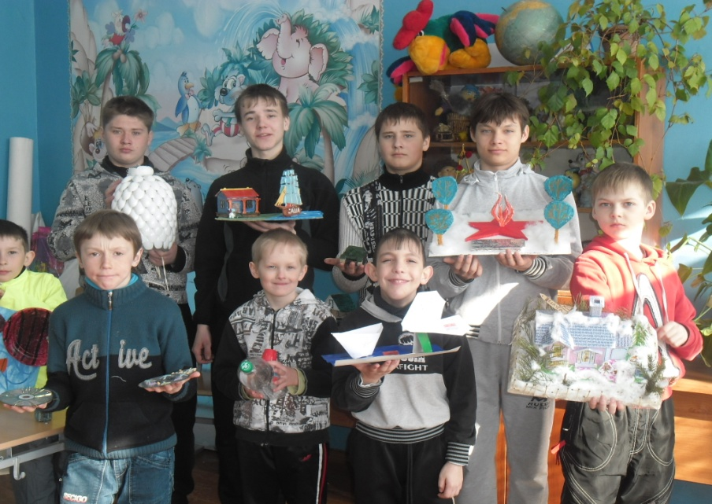
МОУ «Царёвская ОШ №41»
Презентация к дню защитника Отечества
Выполнила: учитель физкультуры
Жукова И.М.

Slide 2
Цель:
-Воспитание гражданственности -Любви к Родине
-Духовно-нравственных качеств личности --Чувства ответственности за судьбу Родины

Slide 3
Задачи:
-Способствует развитию коммуникативных навыков учащихся
-Чувства коллективной ответственности и дружбы между собой

Slide 16
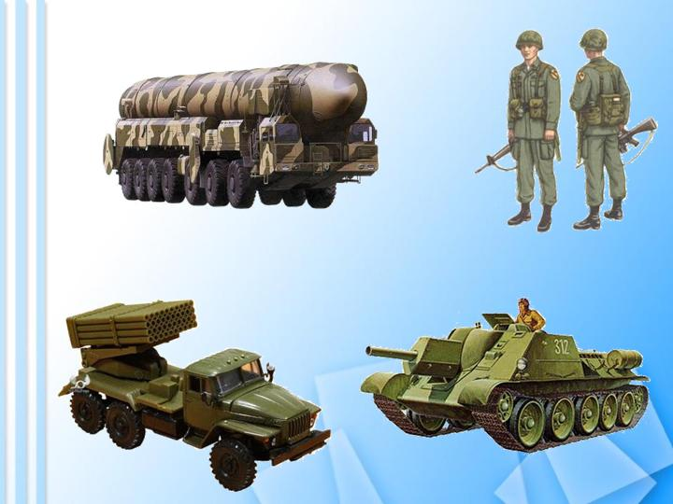

Slide 18
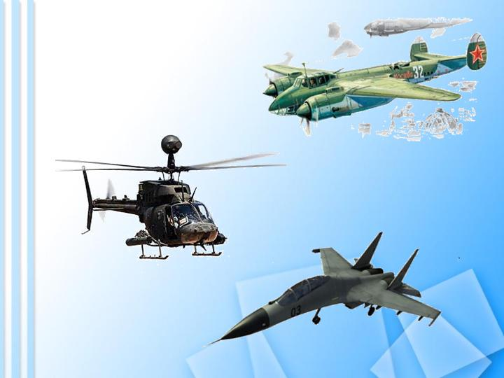

Slide 20
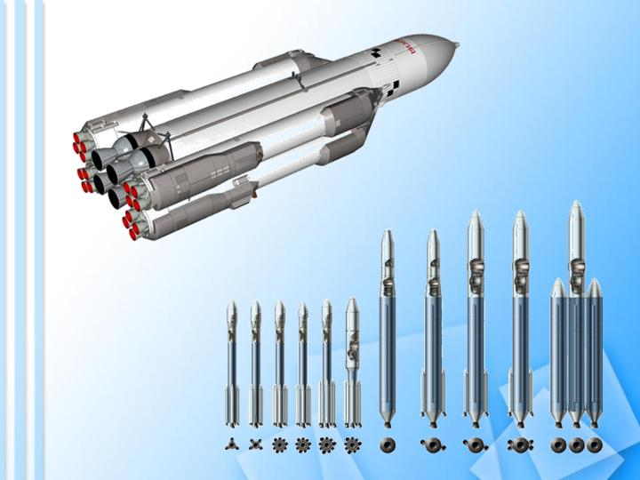

Slide 22
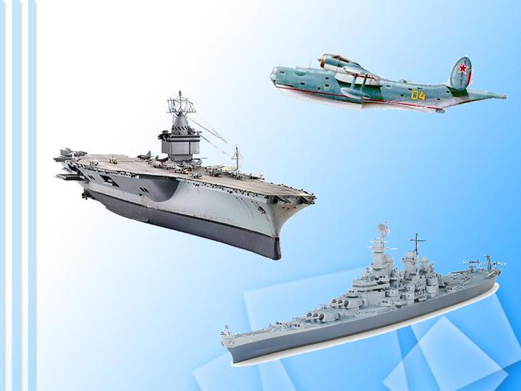

Slide 24
